Slide 1
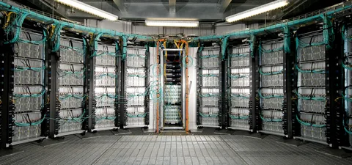
Введение: Big Data в России — зачем и где применяется
Big Data помогает компаниям и государству принимать решения на основе фактов, а не интуиции.
Ключевые эффекты: рост выручки за счёт персонализации, снижение издержек за счёт прогнозной аналитики, ускорение процессов.
Российская специфика: упор на импортонезависимую инфраструктуру, локализацию данных и соблюдение строгих правил обработки персональных данных.
Основные потребители: финансы, телеком, e-commerce, нефтегаз, транспорт, госсектор и здравоохранение.
1

Slide 2
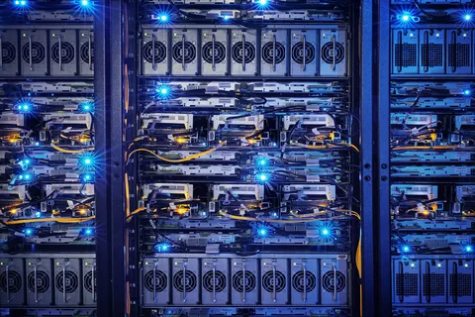
Драйверы роста: стратегия государства и цифровизация отраслей
Нац-стратегия развития ИИ до 2030 г. закрепила приоритет доступности данных и вычислительных ресурсов.
Федеральные проекты по ИИ и «Цифровой экономике» поддержали спрос на аналитические платформы и кадры.
Сильный спрос со стороны крупнейших экосистем, банков, ретейла и связи.
Активное развитие облаков и отечественных платформ данных.
2

Slide 3
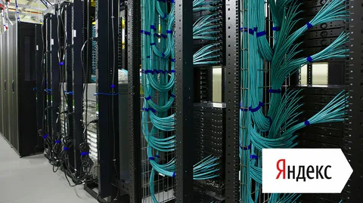
Рынок и масштабы (оценки)
По оценкам профильных изданий и отраслевых исследований, рынок решений и сервисов Big Data в РФ в 2024–2025 гг. измеряется сотнями миллиардов рублей.
Драйверы цифры: миграция на отечественные стеки, рост генерирующих данных источников (мобайл, IoT, видео), переход к ML/GenAI.
Спрос смещается от «пилотов» к продуктовым платформам и центрам компетенций в компаниях.
Региональная экспансия: проекты идут не только в столичных штаб-квартирах, но и на производственных активах.
3

Slide 4
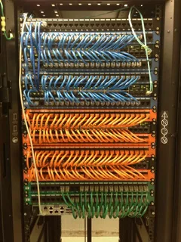
Правовая рамка: персональные данные и локализация
Базовый закон: 152-ФЗ «О персональных данных» — принципы, права субъектов, обязанности операторов.
Локализация: 242-ФЗ требует хранить и обрабатывать ПДн граждан РФ на территории России.
С 2023 г. действует порядок уведомления и возможных ограничений трансграничной передачи ПДн.
Практически это означает «privacy-by-design»: деперсонализация, маскирование, контроль доступов и журналирование.
4

Slide 5
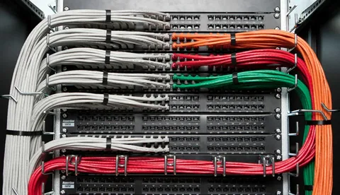
Саморегулирование и этика данных
Ассоциация больших данных (АБД) выпустила этический кодекс работы с данными.
Ключевые принципы: законность, прозрачность, минимизация, качество и безопасность данных.
Компании дополняют кодекс внутренними политиками, комитетами по этике данных и независимыми аудитами.
Этика данных — фактор доверия клиентов и регуляторной устойчивости проектов.
5

Slide 6
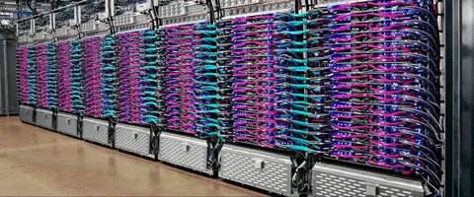
Инфраструктура: облака и дата-платформы
Yandex Cloud, VK Cloud, Cloud.ru (Ростелеком) и SberCloud предоставляют управляемые сервисы для хранения и обработки данных.
Доступны управляемые Hadoop/Spark-кластеры, стриминговые шины, оркестраторы пайплайнов и фичесторы.
Облака дополняются on-prem решениями в регламентированных отраслях (банк, госсектор, нефтегаз).
Гибрид — самый частый сценарий: чувствительные данные on-prem, аналитика и ML — в облаке.
6

Slide 7
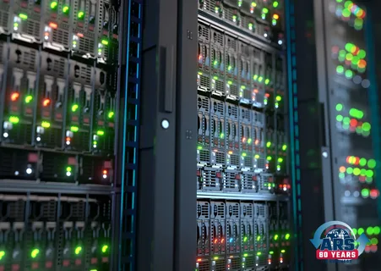
Технологический стек: от Hadoop/Spark до ClickHouse
В продакшне сочетаются распределённые файловые системы, Spark для batch/ML, Kafka/NiFi для потоков.
ClickHouse (родом из Яндекса) стал де-факто стандартом для быстрых аналитических OLAP-запросов.
В витринах применяются MPP-СУБД и колоночные движки под корпоративные DWH/маркетинговую аналитику.
Переход к «lakehouse»: единый слой хранения с транзакционной семантикой и управлением схемами.
7

Slide 8
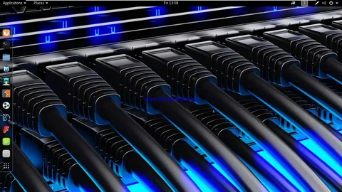
Импортонезависимые платформы и замещение
Рынок ускоренно переходит на отечественные СУБД и инструменты: Arenadata DB (форк семейства Greenplum), отечественные стеки стриминга и оркестрации.
Появляются совместимые API/коннекторы к привычным open-source инструментам.
Кейс-паттерн: постепенная миграция витрин и отчётности, затем перенос сложных ML-пайплайнов.
Критически важна совместимость форматов (Parquet/ORC/ICEBERG/Delta) и команда миграции.
8

Slide 9
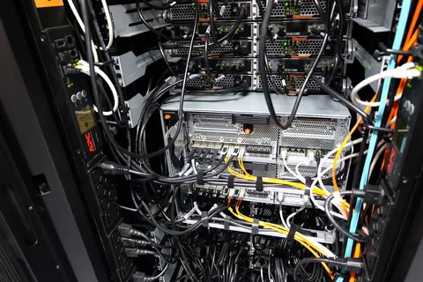
Кадры и образование
Дефицит инженеров данных, data scientists и ML-платформенных инженеров остаётся заметным.
Вузы и корпоративные университеты наращивают магистратуры и прикладные курсы по Big Data/ML.
Растёт спрос на практикум-форматы: курсовые проекты на реальных датасетах, стажировки, хакатоны.
Команды строятся «Т-образно»: доменная экспертиза + сильные навыки платформ и MLOps.
9

Slide 10
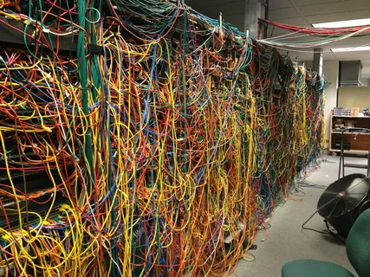
Телеком: Big Data как продукт и как сеть
Операторы связи монетизируют агрегированные телеком-данные в рекламе, геоаналитике и offline-to-online атрибуции.
Внутри сети Big Data управляет качеством: прогноз перегрузок, планирование радиосети, снижение оттока.
Продукты на стыке телеком-данных и ML применяются в ретейле, девелопменте, транспорте.
Строгая анонимизация и комплаенс — обязательное условие продуктовой аналитики.
10

Slide 11
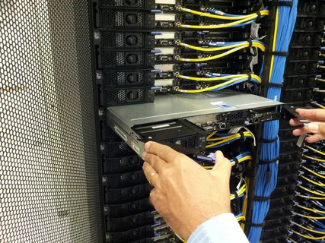
Финансы: скоринг, антифрод, персонализация
Банки используют фьюжн-скоринг (операционные + внешние сигналы) для точной оценки риска.
Антифрод-стек работает в потоках с миллисекундными SLA и онлайн-фичами.
Рекомендательные модели шлют персональные офферы через все тачпоинты (мобайл, веб, АТМ, кол-центр).
Единая платформа данных ускоряет time-to-market для новых тарифов и кредитных продуктов.
11

Slide 12
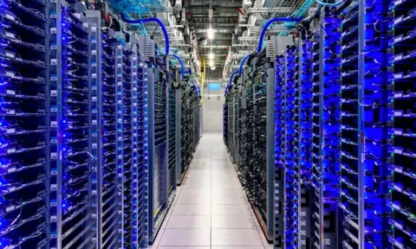
E-commerce и маркетплейсы
Рекомендательные системы и поиск обучаются на кликах, просмотрах, товарах, запросах и логах.
ClickHouse и lakehouse-архитектуры обеспечивают интерактивную аналитику и построение витрин.
Big Data управляет цепочкой поставок: прогноз спроса, маршрутизация, цены, SLA доставки.
A/B-платформы и фичесторы сокращают цикл от идей до релизов.
12

Slide 13
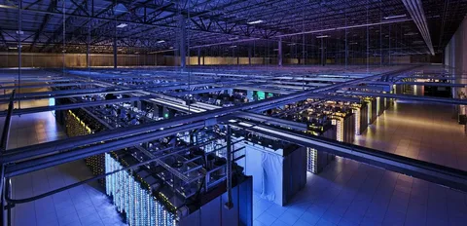
Нефтегаз и добыча
Цифровые двойники месторождений интегрируют геологические, буровые и производственные данные.
Big Data и ИИ ускоряют интерпретацию сейсмики, оптимизируют траектории скважин и повышают нефтеотдачу.
Реальное время: мониторинг состояния оборудования, предиктивное обслуживание, снижение простоев.
Эффекты: выше производительность, меньше аварий, экономия на бурении и эксплуатации.
13

Slide 14
Транспорт и «умный город»
В метро и городском транспорте Big Data улучшает пассажиропотоки, расписания и бесконтактные оплаты.
Городские DWH объединяют телеметрию, видеопотоки, обращения граждан и открытые данные.
Аналитика помогает управлять трафиком, безопасностью и качеством городских услуг.
Ценность — в конвейере от датчиков до дешбордов и оперативных решений.
14

Slide 15
Налоговая и госфинансы
Цифровые платформы ФНС обрабатывают огромные массивы отчётности, чеков и платёжных данных.
Big Data используется для аналитики НДС-разрывов, риск-ориентированного контроля, сервиса для бизнеса.
Переход к «цифровому мониторингу» создаёт онлайн-интерфейсы доверия между компаниями и ФНС.
Эффект — рост собираемости, сокращение документооборота и административной нагрузки.
15

Slide 16
Здравоохранение и Life-science
Интеграция медицинских информационных систем формирует витрины для анализа качества помощи.
Аналитика потоков пациентов оптимизирует расписания и загрузку оборудования.
Модели риска прогнозируют осложнения и поддерживают клинические решения (CDSS).
Строгая деперсонализация и аудит доступа — критичные элементы дизайна.
16

Slide 17
Безопасность данных и управление доступом
Data governance: каталоги данных, роли, SLA качества, родословные (data lineage).
Безопасность: шифрование «на покое» и «в канале», токенизация, маскирование.
Приватность: минимизация, псевдонимизация, контроль целей и сроков хранения.
Непрерывный мониторинг: DLP/UEBA, аудит, алерты нарушений и сквозная трассировка.
17

Slide 18
Текущие вызовы и ограничения
Санкции и разрыв цепочек осложнили закупку железа и некоторых ПО-компонентов.
Риск вендор-локина компенсируется ставкой на открытые форматы и совместимость API.
Дефицит кадров требует программ Upskilling/Reskilling и автоматизации платформ (Self-Service).
Правовая неопределённость по трансграничности — дополнительное планирование архитектуры.
18

Slide 19
Тренды 2025–2027
Сильная связка Big Data и GenAI: RAG-архитектуры поверх корпоративных data lake.
Суверенные облака и edge-аналитика для чувствительных данных и низких латентностей.
Synthetic data для обучения моделей без утечки приватности.
«Data-as-a-product»: ответственность команд за качество и пригодность датасетов.
19

Slide 20
Практическая дорожная карта внедрения
Сформулировать бизнес-цели и KPI: доход, экономия, риск.
Поставить data governance: роли, каталог, качество, безопасность и комплаенс.
Запустить 1–2 приоритетных кейса (скоринг, отток, рекомендации, предиктив) и измерить эффект.
Спроектировать масштабирование: lakehouse, фичестор, MLOps, мониторинг моделей.
20

Slide 21
Источники
https://ai.gov.ru/national-strategy/
https://static.kremlin.ru/media/events/files/ru/AH4x6HgKWANwVtMOfPDhcbRpvd1HCCsv.pdf
https://base.garant.ru/12148567/
https://base.garant.ru/70700506/
https://pd.rkn.gov.ru/cross-border-transmission/form2/
https://learn.microsoft.com/ru-ru/compliance/regulatory/offering-russia-data-localization
https://rubda.ru/deyatelnost/kodeks/
https://rubda.ru/wp-content/uploads/2021/05/kodeks-etiki.pdf
https://clickhouse.com/docs/about-us/history
https://yandex.cloud/en/data-platform
https://yandex.cloud/en/docs/tutorials/dataplatform/
https://habr.com/ru/companies/vk/news/787308/
https://cloud.ru/
https://www.company.rt.ru/projects/nop/
https://www.kommersant.ru/doc/5939856
https://www.comnews.ru/content/230414/2023-11-28/2023-w48/1007/rynok-dannykh-rossii-zhdet-peremen
https://sber.pro/publication/rossiiskii-rinok-dannih-v-2024-godu-virastet-do-319-mlrd-rublei/
https://sber.pro/publication/tempi-rosta-rinka-bolshih-dannih-v-rf-sostavlyayut-21-i-ostanutsya-na-etom-urovne

